Slide 1
Jungkook

Slide 2
Jungkook

Slide 3
Jungkook

Slide 4
Jungkook

Slide 5
Jungkook

Slide 6
Jungkook

Slide 7
Jungkook

Slide 8
Jungkook

Slide 9
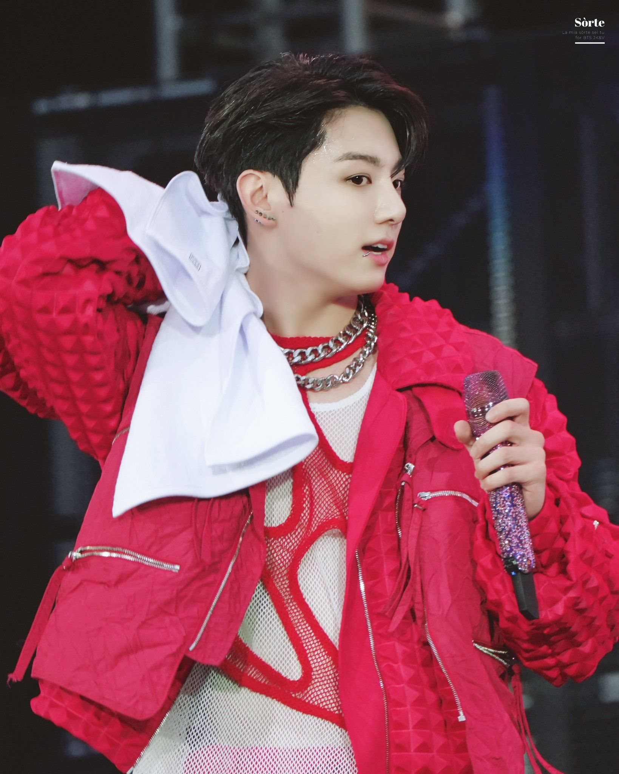

Slide 10
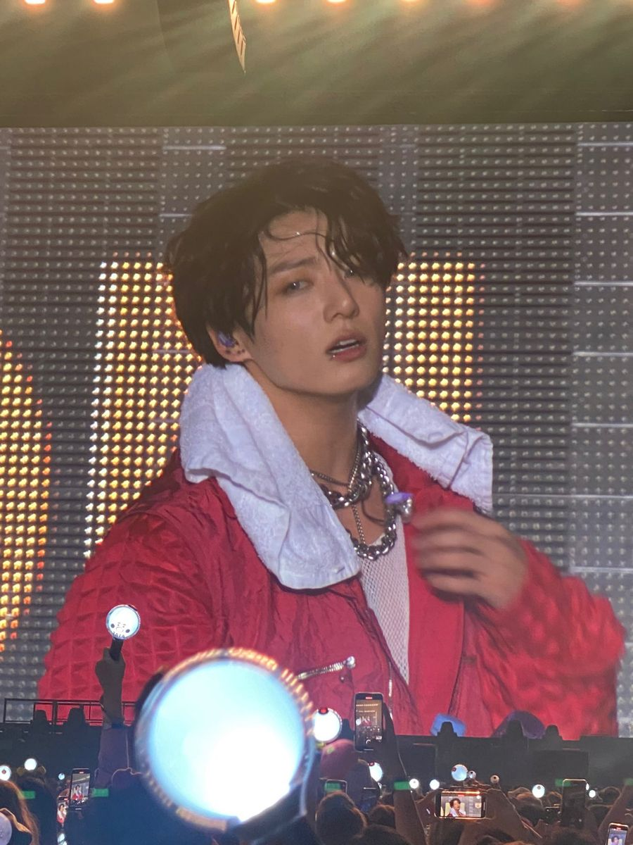

Slide 11
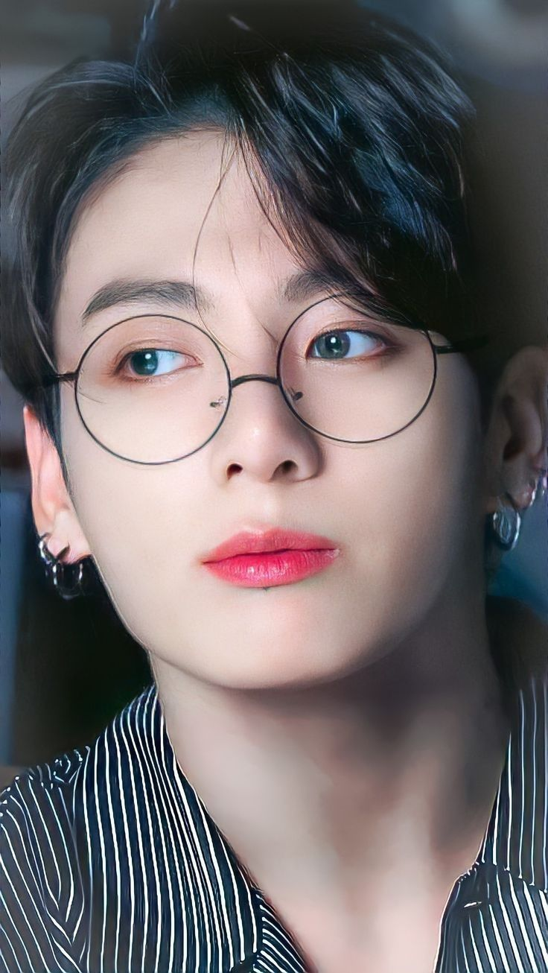

Slide 12
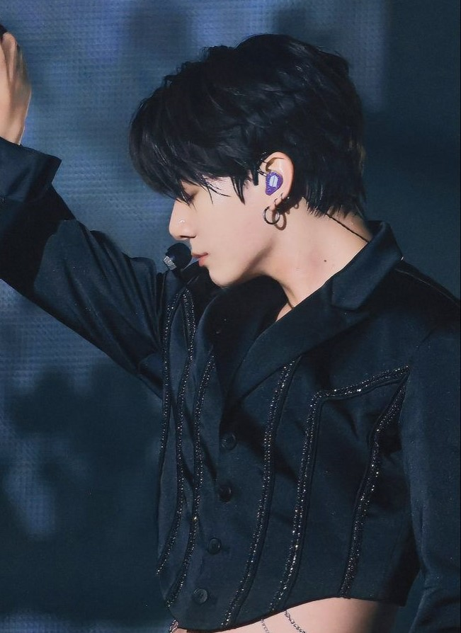

Slide 13
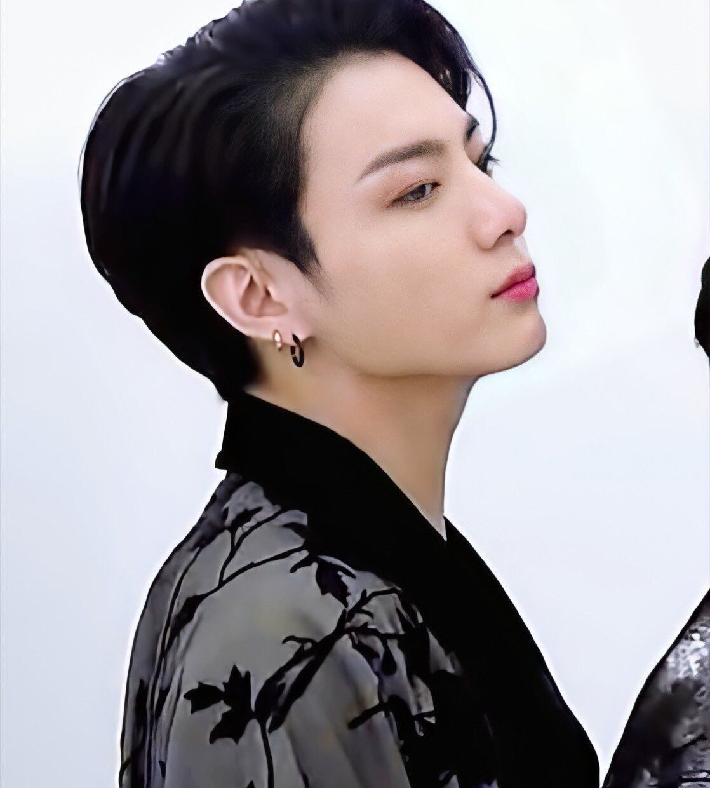

Slide 14
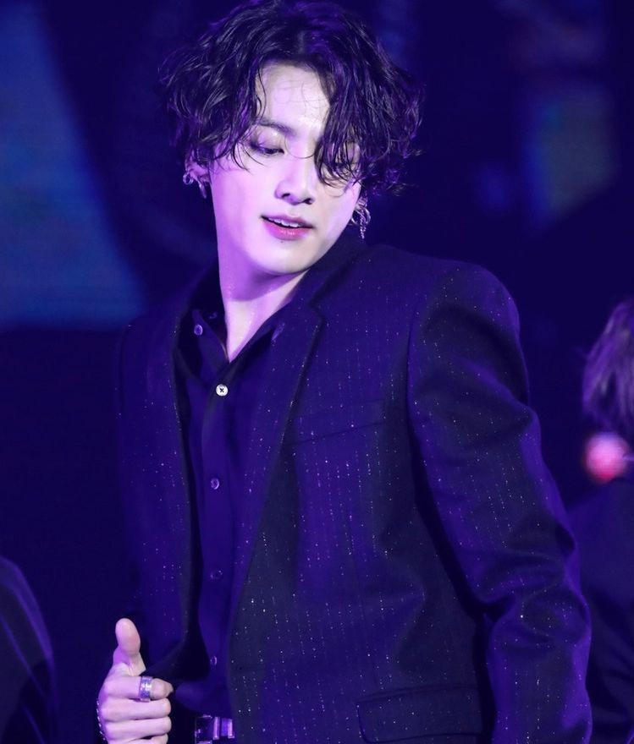

Slide 15
